Slide 1
作业1
（1）简述多道程序设计技术的基本思想。为什么采用多道程序设计技术可以提高资源的利用率？
（2）举一个现实生活中的并发和共享的例子。
( 3 )操作系统最基本的功能有哪些？

Slide 2
作业2
（1）操作系统内核的主要功能模块有哪些？若采用微内核运行模型，原来在内核的功能中，哪些功能在微内核中实现？哪些由用户态运行的进程实现？
（2）系统调用和用户级的函数调用的差别是什么？

Slide 3
第1章 操作系统概论
【例1】单处理机系统中，可以并行的是
I.进程与进程 II.处理机与设备
III.处理机与通道 IV.设备与设备
A. I、II和III B. I、II和IV
C. I、III和IV D. II、III和IV
解答：D

Slide 4
第1章 操作系统概论
【例2】下列选项中，操作系统提供给应用程序的接口是
A.系统调用 B.中断
C.库函数 D.原语
解答：A

Slide 5
第1章 操作系统概论
【例3】下列选项中，在用户态执行的是
A.命令解释程序
B.缺页处理程序
C.进程调度程序
D.时钟中断处理程序
解答：A

Slide 6
第1章 操作系统概论
【例4】如果分时系统的时间片固定不变，那么影响响应时间的最主要因素是
A.内存大小 B.磁盘大小
C.终端速度 D.用户数量
解答：D

Slide 7
第1章 操作系统概论
【例5】用户要组织和控制其作业的运行，应该通过
A.多道程序设计技术
B.优先级调度
C.命令行接口
D.系统调用
解答：C

Slide 8
第1章 操作系统概论
【例6】下列模块中，必须包含在操作系统内核中的是
A.内存分配 B.中断处理
C.文件处理 D.命令处理
解答：B

Slide 9
第2章 处理机管理
【例7】下列进程状态的转换中，错误的是
A.就绪→运行 B.运行→就绪
C.就绪→阻塞 D.阻塞→就绪
解答：C

Slide 10
第2章 处理机管理
【例8】 下列选项中，导致创建新进程的操作是
    I.用户成功登陆
    II.设备分配
    III.启动程序执行
  A.仅I和II B.仅II和III
  C.仅I和III D.I，II，III
解答：C

Slide 11
第2章 处理机管理
【例9】下列系统调用中不会引起进程阻塞的是
A.请求I/O B.申请主存
C.接收消息 D.获得进程标识
解答：D

Slide 12
第2章 处理机管理
【例10】使得进程从执行状态转变为就绪状态的事件是
A.进程被调度程序选中
B.时间片到
C.等待某一事件
D.等待的事件发生
解答：B

Slide 13
第2章 处理机管理
【例11】在支持多线程的系统中，进程P创建的若干个线程不能共享的是
A.进程P的代码段
B.进程P中打开的文件
C.进程P的全局变量
D.进程P中某线程的栈指针
解答：D

Slide 14
第2章 处理机管理
【例12】有m个进程共享一个临界资源，若采用信号量进行管理，则信号量值的可能变化范围为
A.0到−(m−1) B.1到−(m−1)
C.1到−m D.都不对
解答：B

Slide 15
第2章 处理机管理
【例13】假定有5个进程共享互斥段。如果允许3个进程同时进入互斥段，那么互斥信号量的初值应该设置为
A.5 B.3 C.1 D.0
解答：B

Slide 16
第2章 处理机管理
【例14】若信号量S的初值为2，当前值为−1，则表示等待进程有
A.0个 B.1个 C.2个 D.3个
解答：B

Slide 17
第2章 处理机管理
【例15】 进程P0和P1的共享变量定义及初值为
boolean flag[2]; int turn=0;
flag[0]=FALSE; flag[1]=FALSE;
若进程P0和P1访问临界资源的类C代码实现如下：
// 进程P0 // 进程P1
void P0(){ void P1() {
while(TRUE) { while(TRUE) {
flag[0]=TRUE; flag[1]=TRUE;
turn=1; turn=0;
while(flag[1]&&(turn==1)); while(flag[0]&&(turn==0));
临界区; 临界区;
flag[0]=FALSE; flag[1]=FALSE;
} }
} }

Slide 18
第2章 处理机管理
则并发执行进程P0和P1时产生的情况是
  A.不能保证进程互斥进入临界区，会出现“饥饿”现象
  B.不能保证进程互斥进入临界区，不会出现“饥饿”现象
  C.能保证进程互斥进入临界区，会出现“饥饿”现象
  D.能保证进程互斥进入临界区，不会出现“饥饿”现象
解答：D

Slide 19
第2章 处理机管理
【例16】某银行提供 1 个服务窗口和 10 个供顾客等待的座位。顾客到达银行时，若有空座位，则到取号机上领取一个号，等待叫号。取号机每次仅允许一位顾客使用。当营业员空闲时，通过叫号选取一位顾客，并为其服务。顾客和营业员的活动过程描述如下：
请添加必要的信号量和 P、V操作，实现上述过程中的互斥与同步。要求写出完整的过程，说明信号量的含义并赋初值。

Slide 20
第2章 处理机管理
cobegin{ process 顾客i{ 从取号机获得一个号； 等待叫号 获得服务； } }coend | process 营业员{ while (TRUE){ 叫号 为顾客服务； } }
semaphore mutex = 1; //互斥使用取号机
semaphore empty = 10; //空座位的数量
semaphore full = 0; //已占座位的数量
semaphore service = 0; //等待叫号

Slide 21
第2章 处理机管理
cobegin{ process 顾客i{ P(empty); P(mutex); 从取号机获得一个号； V(mutex); V(full); P(service);//等待叫号 获得服务； } }coend | process 营业员{ while (TRUE){ P(full); V(empty); V(service);//叫号 为顾客服务； } }

Slide 22
第2章 处理机管理
【例17】
某寺庙中有若干个老和尚和小和尚，并有一个水缸能储存10桶水，小和尚每天从寺庙的水井中打水入缸供老和尚饮用。寺庙中有3个水桶，小和尚从井中打水时每次只能使用1个水桶，老和尚从缸中取水时每次也只能取1桶。试给出从井中打水和从缸中取水的算法描述。

Slide 23
第2章 处理机管理
设信号量empty表示水缸还能容纳几桶水，初值为10；信号量full表示水缸中还有几桶水可用，初值为0；设信号量S表示可用水桶数目，初值为3；信号量mutex1表示从井中打水者互斥使用水井，初值为1；mutext2表示从缸中取水者互斥使用水缸，初值为1。

Slide 24
第2章 处理机管理
cobegin
从井中打水： 从缸中取水：
begin begin:
L1: P(empty); L2: P(full);
P(S); P(S);
P(mutext1); P(mutext2);
井中打水 从缸中取水；
V(mutext1); V(mutext2);
P(mutext2); V(empty);
倒水入缸 V(S);
V(mutex2); goto L2;
V(full); end
V(S);
goto L1;
end
coend

Slide 25
第2章 处理机管理
【例18】综合考虑到CPU密集型进程和I/O密集型进程的进程调度算法是
  A.时间片轮转 B.优先级
  C.多重队列 D.先来先服务
解答：C

Slide 26
第2章 处理机管理
【例19】 下列选项中，降低进程优先权级的合理时机是
A.进程的时间片用完
B.进程刚完成I/O，进入就绪队列
C.进程长期处于就绪队列中
D.进程从就绪状态转为运行态
解答：A

Slide 27
第2章 处理机管理
【例20】下列进程调度算法中，综合考虑进程等待时间和执行时间的是
  A.时间片轮转调度算法
  B.短进程优先调度算法
  C.先来先服务调度算法
  D.高响应比优先调度算法
解答：D

Slide 28
第2章 处理机管理
【例21】某计算机系统中有8台打印机，有K个进程竞争使用，每个进程最多需要3台打印机。该系统可能会发生死锁的K的最小值
A. 2 B. 3
C. 4 D. 5
解答：C

Slide 29
第2章 处理机管理
【例22】在下列解决死锁的办法中，属于死锁预防策略的是
A. 化简进程的资源分配图
B. 银行家算法
C.资源的有序分配法
D.死锁检测法
解答：C

Slide 30
第2章 处理机管理
【例23】为避免产生死锁，银行家算法破坏了
A.互斥条件
B.部分分配条件
C.不可抢占条件
D.循环等待条件
解答：D

Slide 31
第2章 处理机管理
【例24】若有同类资源10个，进程P1、P2和P3需要该类资源的最大数量分别为8，6，7。它们使用资源的次序和数量如下：
(1) 试给出采用银行家算法分配资源时，进行第5次分配后各进程的状态及各进程占用资源情况。
(2) 在以后的申请中，哪次的申请可以得到最先满足？给出一个进程完成序列。
次序 | 进程 | 申请量
1 | P1 | 3
2 | P2 | 2
3 | P3 | 4
4 | P1 | 2
5 | P2 | 2
6 | P1 | 3
7 | P3 | 3
8 | P2 | 2

Slide 32
第2章 处理机管理
① P1申请3个，满足，系统还剩7个。
② P2申请2个，满足（因为系统的7个可以使P2运行完），系统还剩5个。
③ P3申请4个，因为若满足它的请求，可能使以后的任何进程都不能运行完，故P3等待。
④ P1申请2个，满足（系统还剩5个可以满足P1的最大请求），系统还剩3个。
⑤ P2申请2个，不能满足，等待；此时系统的分配情况如下：
P1分配5个后正在运行，P2分配2个后等待分配2个，P3等待分配4个，系统还剩3个。P1接着运行

Slide 33
第2章 处理机管理
⑥ P1申请3个可以满足。P1运行完成后，释放资源，使系统的资源数量变为8个。首先将P3唤醒，满足它的4个资源，系统还剩4个，可以继续唤醒P2，满足它的2个请求。系统还剩2个。
⑦ P3申请3个，不能满足，等待。
⑧ P2申请2个，系统满足它，P2接着运行，P2完成，释放资源，使系统资源变为6个。系统唤醒P3，满足它的资源请求，最终P3完成，释放资源，使资源数量恢复为10个。找到的进程完成序列为P1,P2,P3。

Slide 34
第3章 存储器管理
【例25】分区分配内存管理方式的主要保护措施是
A. 界地址保护 B. 程序代码保护
C. 数据保护 D. 栈保护
解答：A

Slide 35
第3章 存储器管理
【例26】____能解决主存碎片问题的存储器管理方案是
A.可变分区 B.固定分区
C.单一连续分配可 D.重定位分区
解答：D

Slide 36
第3章 存储器管理
【例27】不会产生内部碎片存储器管理的方案是
A.分页 B.分段
C.固定分区 D.段页式
解答：B

Slide 37
第3章 存储器管理
【例28】在主存管理诸模式中，(1)主存利用率最高的模式是（ ）；(2)便于动态扩充存储空间的模式是（ ）；(3)主存利用率最高且实现保护和共享更容易的模式是（ ）。
A.分区管理 B.分页管理
C.虚拟分段管理 D.段页式管理
解答： (1)B (2)C (3)D

Slide 38
第3章 存储器管理
【例29】某基于动态分区存储管理的计算机，其主存容量为55Mb（初始为空），采用最佳适配（Best fit）算法，分配和释放的顺序为：分配15Mb，分配30Mb，释放15Mb，分配8Mb，分配6Mb，此时主存中最大空闲分区的大小是
  A.7Mb B.9Mb
  C.10Mb D.15Mb
解答：B

Slide 39
第3章 存储器管理
【例30】一个分段存储管理系统中，地址长度为32位，其中段号占8位，则最大段长是
A.2的8次方字节 B.2的16次方字节
C.2的24次方字节 D.2的32次方字节
解答：C

Slide 40
第3章 存储器管理
【例31】请求分页管理系统中，假设某进程的页表内容如下表所示：
页面大小为4KB，一次内存的访问时间是100ns，一次快表（TLB）的访问时间是10ns，处理一次缺页的平均时间为10⁸ns（已含更新TLB和页表的时间），进程的驻留集大小固定为2，采用最近最少使用置换算法（LRU）和局部淘汰策略。
页号 | 页框（Page Frame）号 | 有效位（存在位）
0 | 101H | 1
1 | - | 0
2 | 254H | 1

Slide 41
第3章 存储器管理
假设①TLB初始为空；②地址转换时先访问TLB，若TLB未命中，再访问页表（忽略访问页表之后的TLB更新时间）；③有效位为0表示页面不在内存，产生缺页中断，缺页中断处理后，返回到产生缺页中断的指令处重新执行。设有虚地址访问序列2362H、1565H、25A5H，请问：
(1) 依次访问上述三个虚地址，各需要多少时间？给出计算过程。
(2) 基于上述访问序列，虚地址1565H的物理地址是多少？请说明理由。

Slide 42
第3章 存储器管理
(1)页面大小为4KB，即2¹²，则得到页内位移占虚地址的低12位，页号占剩余高位。可得3个虚地址的页号P如下:
2362H：P=2，访问快表10ns，因初始为空，访问页表100ns得到页框号，合成物理地址后访问主存100ns，共计10ns+100ns+100ns=210ns。
1565H：P=1，访问快表10ns，落空，访问页表100ns落空，进行缺页中断处理10⁸ns，合成物理地址后访问主存100ns，共计10ns+100ns+10⁸ns+100ns≈10⁸ns。

Slide 43
第3章 存储器管理
25A5H：P=2，访问快表，因第一次访问已将该页号放入快表，因此花费10ns便可合成物理地址，访问主存100ns，共计10ns+100ns=110ns。
(2)当访问虚地址1565H时，产生缺页中断，合法驻留集为2，必须从页表中淘汰一个页面，根据题目的置换算法，应淘汰0号页面，因此1565H的对应页框号为101H。由此可得1565H的物理地址为101565H。

Slide 44
第3章 存储器管理
【例32】设某计算机的逻辑地址空间和物理地址空间均为64KB，按字节编址。若某进程最多需要6页（Page）数据存储空间，页的大小为1KB。操作系统采用固定分配局部置换策略为此进程分配4个页框（Page Frame）。
页号 | 页框号 | 装入时刻 | 访问位
0 | 7 | 130 | 1
1 | 4 | 230 | 1
2 | 2 | 200 | 1
3 | 9 | 160 | 1

Slide 45
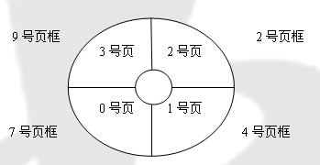
第3章 存储器管理
当该进程执行到时刻260时
，要访问逻辑地址为17CAH
的数据，请问答下列问题：
(1).该逻辑地址对应的页号
是多少？
(2).若采用先进先出（FIFO）置换算法，该逻辑地址对应的物理地址是多少？要求给出计算过程。
(3).若采用时钟（CLOCK）置换算法，该逻辑地址对应的物理地址是多少？要求给出计算过程。（设搜索下一页的指针沿顺时针方向移动，且当前指向2号页框，示意图如下。）

Slide 46
第3章 存储器管理
17CAH=(0001 0111 1100 1010)₂
(1)由于页大小为1KB=2¹⁰B，所以页内偏移地址为10位；逻辑地址空间为64KB=2⁶KB，共有64页，由前6位表示，所以逻辑地址17CAH的页号为(000101)₂，即5。
(2)若采用FIFO置换算法，则被置换出的页所在页框为7，因此对应的物理地址为(0001 1111 1100 1010)₂，即1FCAH。
(3)若采用CLOCK置换算法，且当前指针指向2号页框，则第一次循环时，访问位都被置为0；在第二次循环时，将选择置换的页面所在页框为2，所以对应的物理地址为(0000 1011 1100 1010)₂，即0BCAH。

Slide 47
第3章 存储器管理
【例33】某系统采用页式（Paging）存储管理策略，拥有逻辑空间32页，每页2KB；拥有物理空间1MB。
(1)写出逻辑地址的格式。
(2)若不考虑访问权限位，进程的页表有多少项（Entry）？每项至少多少位（bit）？
(3)如果物理空间减少一半，页表结构应做怎样的改变？

Slide 48
第3章 存储器管理
(1)逻辑地址16位长。其中5位存放页码，11位存放页内地址。
(2)进程的页表有32项，每项的位数由主存的分块个数决定。若不考虑访问权限位，那么，每个页表项至少有9位(1MB的主存空间可划分为1MB/2KB=2⁹块数，用9个二进制位表示)。
(3)如果物理空间减少一半，主存物理地址结构就减少一位。页表结构也相应减少一位。

Slide 49
第3章 存储器管理
【例34】有一个虚存系统，按行存储矩阵的元素。一进程要为矩阵进行清零操作。系统为该进程分配物理主存共3块。系统用其中一块存放程序，且已经调入，其余两块空闲。按需调入矩阵数据。若进程按如下两种方式进行编程：
var A: array[l..100，1..100] of integer;
程序A: 程序B:
for i=1 to 100 do for j=1 to 100 do
for j=1 to 100 do for i=1 to 100 do
A[i,j] = 0; A[i,j] = 0;

Slide 50
第3章 存储器管理
若每页可存放100个整数，问采用程序A和程序B方式时，各个执行过程分别会发生多少次缺页？
程序A产生100次缺页中断；程序B产生10 000次缺页中断。

Slide 51
第3章 存储器管理
【例35】请求页式管理中涉及哪些数据结构？各有什么作用？叙述如何使用这些数据结构实现一条不在主存指令：MOV 2372，R0（将R0内容送2372单元）的实现过程。假定页的大小等于1KB。
(1)请求页式管理中涉及的数据结构有页表、作业或进程表项、主存分块表。
(2)注意计算逻辑地址2372对应的物理地址（2372=2*1024+324)及缺页处理过程。

Slide 52
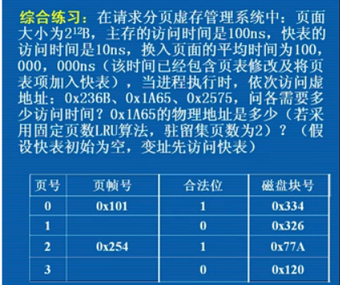
第3章 存储器管理

Slide 53
第4章 文件系统
【例36】设置当前工作目录的主要目的是
A.节省外存空间
B.节省内存空间
C.加快文件的检索速度
D.加快文件的读写速度
解答：C

Slide 54
第4章 文件系统
【例37】文件系统中，文件访问控制信息存储的合理位置是
A.文件控制块 B.文件分配表
C.用户口令表 D.系统注册表
解答：A

Slide 55
第4章 文件系统
【例38】下列文件物理结构中，适合随机访问且易于文件扩展的是
A.连续结构
B.索引结构
C.链式结构且磁盘块定长
D.链式结构且磁盘块变长
解答：B

Slide 56
第4章 文件系统
【例39】操作系统为了管理文件设计了文件控制块FCB，下列系统调用中，导致FCB建立的是
A. Create B. Open
C. Read D. Write
解答：A

Slide 57
第4章 文件系统
【例40】一个系统，它的文件控制块占64字节，一个磁盘块大小为1KB，采用一级目录。假定文件目录中有3 200个目录项，则查找一个文件平均需要访问磁盘的次数为
A.50 B.54
C.100 D.200
解答：C

Slide 58
第4章 文件系统
【例41】文件系统采用多重结构搜索文件内容。设物理块长度为512B，每个块号占3B，如果不考虑逻辑块号在物理块中所占的位置，当采用二级索引和三级索引时，分别求出可寻址的文件最大长度.
一个物理块可存放的索引项个数为512/3 =170，也即一个一级索引可存放文件的最大长度为170×512，二级索引可存放文件的的最大长度为170×170×512B，三级索引可存放文件的的最大长度为 170× 170×170×512B

Slide 59
第4章 文件系统
【例42】在实现文件系统时，每个盘块为512B。假设目录文件存放在磁盘上，文件控制块占64B。为加快文件目录的检索速度，可利用“文件控制块分解法”。通常将文件控制块分解成两部分，第1部分占10B（包括文件名和文件内部号），其中文件名占8B；第二部分占56B（包括文件内部号和文件其他描述信息）。假设某一目录文件共有254个文件控制块，试分别给出采用分解法前和分解法后，查找该目录文件中的某一文件控制块的平均访问磁盘次数。

Slide 60
第4章 文件系统
采用分解法前：一个盘块可存放512/64 = 8个目录项，则254个文件控制块要占254/8 = 32个磁盘块。平均查找一个目录项需访问磁盘块数为其块数的一半：32/2 = 16个。
采用分解法后，一个盘块可存放512/10≈51个目录项。这样254个目录项要占254/51≈ 5个磁盘块。平均查找一个目录项需访问磁盘5/2≈3次，由文件内部标识可知文件控制信息所在的磁盘块号，再访问一次磁盘，得到文件控制信息。故共需3 + 1 = 4次访问磁盘。

Slide 61
第4章 文件系统
【例43】利用文件系统的一般模型，说明完成如下的用户进程中使用的读指令时，系统应该实现的各个步骤。
read file (sqrt) record(7)into location(15 000)
注：该命令的含义为将文件sqrt的7号记录读到内存的15 000单元中。
假定：
(1)文件的存取方法为直接存取；
(2)文件为连续文件、起始物理块号为5；

Slide 62
第4章 文件系统
(3)保护措施采取了存取控制权限；
(4)物理块长为1 000B，逻辑记录长为500B；
(5)目录采用了符号文件目录（SFD）和基本文件目录（BFD）。其中，SFD包括文件名和文件的内部标识；BFD包括记录大小、记录个数、起始物理块地址、存取控制权限等。

Slide 63
第4章 文件系统
（1）由文件名查SFD，若找不到，给出错误信息，返回用户程序；否则，得到其BFD中的内部标识。
（2）根据文件在BFD中的内部标识，找到该文件的管理控制信息。
（3）根据文件的管理控制信息，由存取控制模块检查该进程是否允许读文件，若不可以，错误返回；否则转下一步。

Slide 64
第4章 文件系统
（4）根据文件的控制信息，查得文件为连续文件、起始物理块号为5。物理块长为1 000B，逻辑记录长为500B。要读的第7个记录在文件中的字节号为7×500 = 3 500。文件的相对块号3 500/1 000 = 3，块内地址为500。文件为连续文件，故文件所在的物理块号为5 + 3 = 8。
（5）检查文件高速缓存中是否有物理块8，若有，从块内500偏移处读500个字节送内存15 000单元中，完成这次的读操作。否则，转下一步。
（6）调用设备决策模块，启动设备，将第8个物理块读入内存。从块内500偏移处读500个字节送内存15 000单元中，完成这次的读操作。

Slide 65
文件分配表
链接文件的改进
把指针字从文件的各物理块中取出，放在一个表中，此表叫做盘文件映射表。MS-DOS就使用这种方式分配和管理磁盘空间，并将该表叫做文件分配表 (FAT)
优点：
既能方便地实现顺序存取，而且也很容易实现随机存取
缺点
系统工作期间，整个表必须在主存，占用内存太多

Slide 66
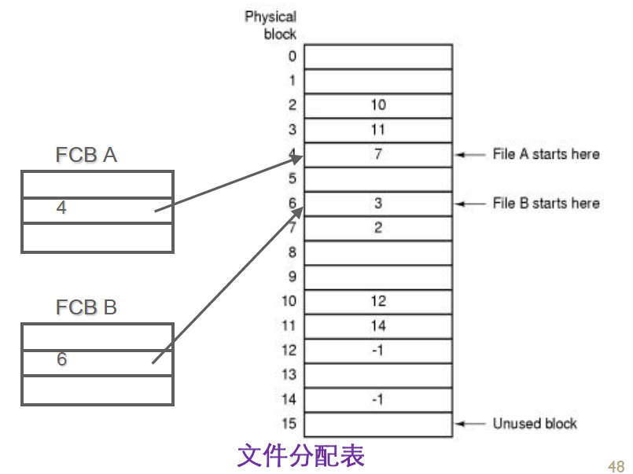

Slide 67
示例：假定磁盘块大小为1KB，磁盘空间的管理采用文件分配表FAT，对一个512 MB的硬盘，需要占用多少磁盘空间？

Slide 68
答：
磁盘块大小为1KB时，该盘可划分的盘块数为：512MB÷1KB=512K块；
512K块要用19位二进制位表示，也即一个盘块号用19位才能表示出来；
19÷8≈2.5B，即一个表项占用2.5B。
故FAT表的长度为2.5B×512K = 1280KB；所以占用的磁盘块为：1280KB/1KB=1280

Slide 69
示例：设文件索引节点中有7个地址项，其中4个地址项为直接地址索引，2个地址项是一级间接地址索引，1个地址项是二级间接地址索引，每个地址项大小为4字节，若磁盘索引块和磁盘数据块大小均为256字节，则可表示的单个文件的最大长度是:
A.33KB B.519KB C.1057KB D.16513KB
答案：c

Slide 70
练习：考虑当前有一个由100个磁盘块组成的文件。假定采用索引结构，且文件控制块已经在主存。对于采用连续、链接（单向链）和一级索引结构（且索引块已经在主存）时，如果下面的条件成立，访问一个文件块，需要执行多少次磁盘I/O操作？在连续分配时，假定在开头已经没有空间扩展文件，但在结尾处还有扩展的空间。并假定要扩展的信息块已经在主存。

Slide 71

  这个块被加到文件开头；
  这个块被加到文件中间（50之后）；
  这个块被加到文件结尾；
  从文件开头删除一块；
  从文件中间删除一块（删除51）；
  从文件结尾删除一块。
答案：
连续：201，101，1，0，98，0
链接：1，52，102，1，52，100
索引：1，1，1，0，0，0

Slide 72
示例：某个系统采用成组空闲块链法管理磁盘的空闲空间，目前磁盘的状态如下图所示：
（1）该磁盘块中目前还有多少个空闲块
（2）在为某个文件分配3个盘块后，系统要删除另一个文件，并回收它所占用的5个盘块，它们的盘块号依次为700、711、703、788、701，请画出回收后的盘块链接情况。

Slide 73
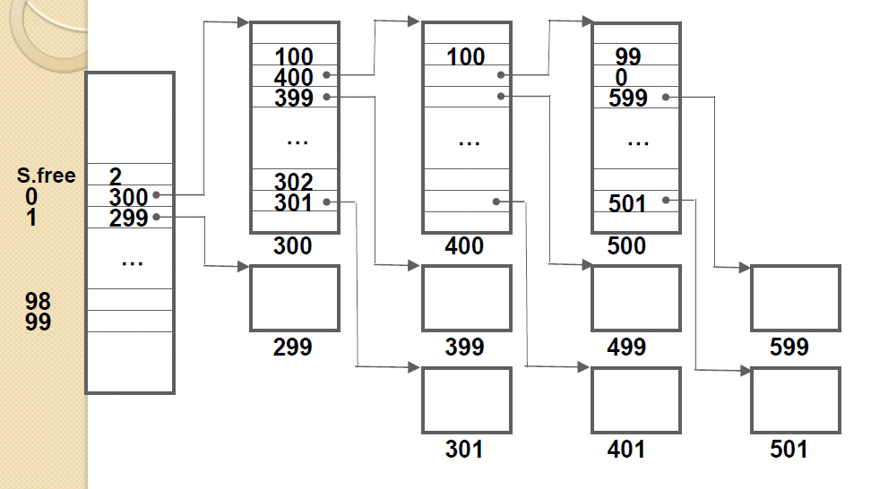

Slide 74
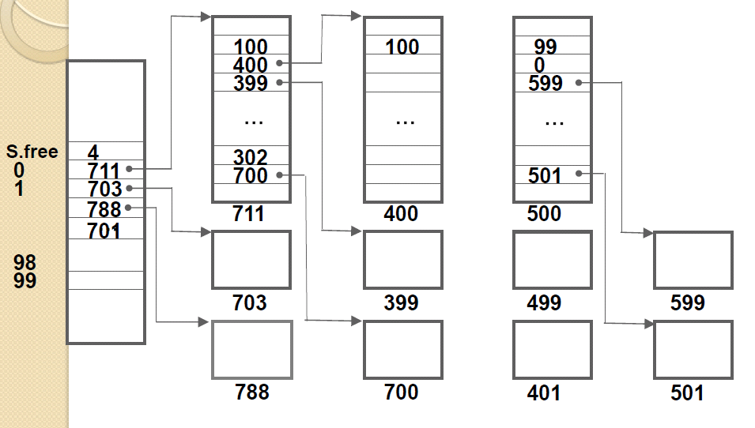

Slide 75
第5章 设备管理
【例44】程序员利用系统调用打开I/O设备时，通常使用的设备标识是
A.逻辑设备名 B.物理设备名
C.主设备号 D.从设备号
解答：A

Slide 76
第5章 设备管理
【例45】本地用户通过键盘登录系统时，首先获得键盘输入信息的程序是
A.命令解释程序 B.中断处理程序
C.系统调用程序 D.用户登录程序
解答：B

Slide 77
第5章 设备管理
【例46】在SPOOLing系统中，用户进程要向打印机输出信息时，进程实际分配到的是
A.一台打印机
B.一块内存区
C.共享设备的一部分存储区
D.虚拟设备的一部分空间
解答：C

Slide 78
第5章 设备管理
【例47】将系统调用参数翻译成设备操作命令的是
A.用户层I/O
B.设备无关的I/O层
C.设备驱动层
D.中断处理层
解答：B

Slide 79
第5章 设备管理
【例48】设磁盘的转速为3 000r/min，盘面划分成10个扇区，则读取一个扇区的时间为
A.20ms B.5ms
C.2ms D.1ms
解答：C

Slide 80
第5章 设备管理
【例49】假设磁头当前位于第105道，正在向磁道序号增加的方向移动。现有一个磁道访问请求序列为35，45，12，68，110，180，170，195，采用SCAN调度（电梯调度）算法得到的磁道访问序列是
  A. 110，170，180，195，68，45，35，12
  B. 110，68，45，35，12，170，180，195
  C. 110，170，180，195，12，35，45，68
  D. 12，35，45，68，110，170，180，195
解答：A

Slide 81
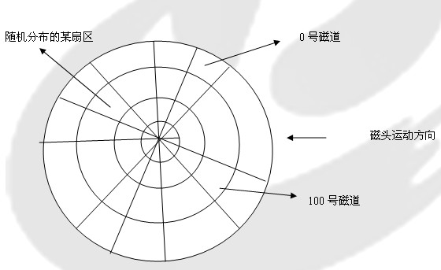
第5章 设备管理
【例50】假设计算机系统采用CSCAN（循环扫描）磁盘调度策略，使用2KB的内存空间记录16384个磁盘块的空闲状态。
(1) 请说明在上述条件下如何进行磁盘块空闲状态管理。

Slide 82
第5章 设备管理
(2) 设某单面磁盘旋转速度为每分钟6000转，每个磁道有100个扇区，相邻磁道间的平均移动时间为1ms。若在某时刻，磁头位于100号磁道处，并沿着磁道号增大的方向移动（如下图所示），磁道号请求队列为50, 90, 30, 120，对请求队列中的每个磁道需读取1个随机分布的扇区，则读完这个扇区点共需要多少时间？要求给出计算过程。

Slide 83
第5章 设备管理
(1)因为2KB=2*1024*8bit=16384bit，因此可以使用位图法对磁盘块空闲状态进行管理，每1个bit表示一个磁盘块。
(2)A.因为磁盘旋转速度为每分钟6000转，因此磁盘旋转一圈的时间为10ms,平均旋转时间为10*0.5=5ms，因此，读取4个扇区的旋转时间为5*4=20ms。
B.由于每个磁道有100个扇区，所以通过一个扇区的时间为0.1ms，所以读取4个扇区需0.1*4=0.4ms。

Slide 84
第5章 设备管理
C.磁道号请求队列为50, 90, 30, 120，磁头位于100号磁道处根据CSCAN算法，被访问的磁道号顺序则为100,120,30,50,90，因此寻道时间为[(120-100)+(120-30)+(50-30)+ (90-50)]*1ms=(20+90+20+40)*1ms =170ms。
D.全部时间为20+0.4+170=190.4ms。

Slide 85
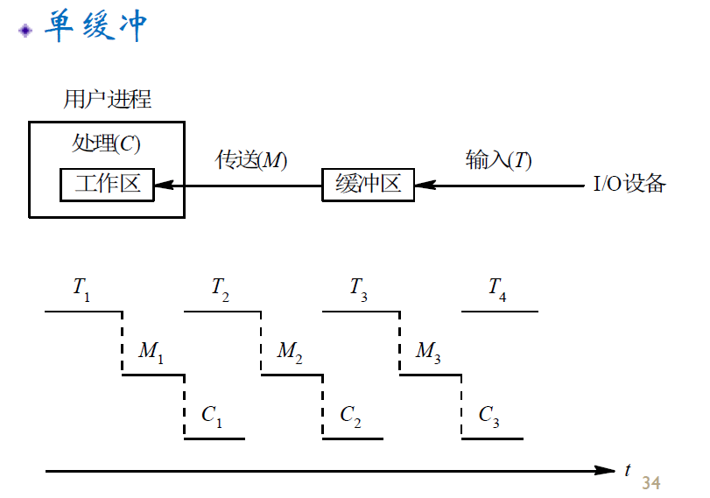
练习

Slide 86
假定从磁盘将一块数据输入到缓冲区的时间为T，OS将缓冲区的数据传送到用户区的时间为M，CPU对一块数据处理的时间为C，则
系统对每块数据的处理时间为Max(C,T)+M

Slide 87
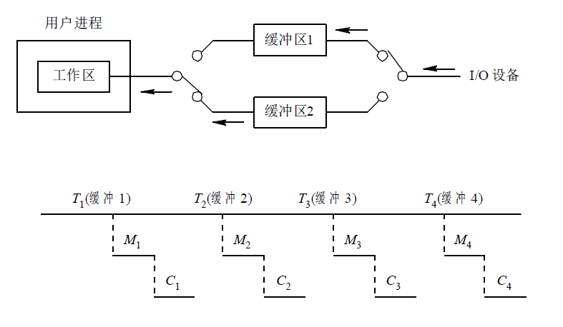
双缓冲

Slide 88
双缓冲
系统对每块数据的处理时间为Max(C+M,T) / Max(C,T)

Slide 89
示例：某文件占10个磁盘块，现要把该文件磁盘块逐个读入主存缓冲区，并送用户区进行分析。假设一个缓冲区与一个磁盘块大小相同，把一个磁盘块读入缓冲区的时间为100μs，将缓冲区的数据传送到用户区的时间是50μs，CPU对一块数据进行分析的时间为50μs。在单缓冲区和双缓冲区结构下，读入并分析完该文件的时间分别是
A.1500μs,1000μs B.1550μs,1100μs
C.1550μs,1550μs D.2000μs,2000μs
答案：B

